Slide 1
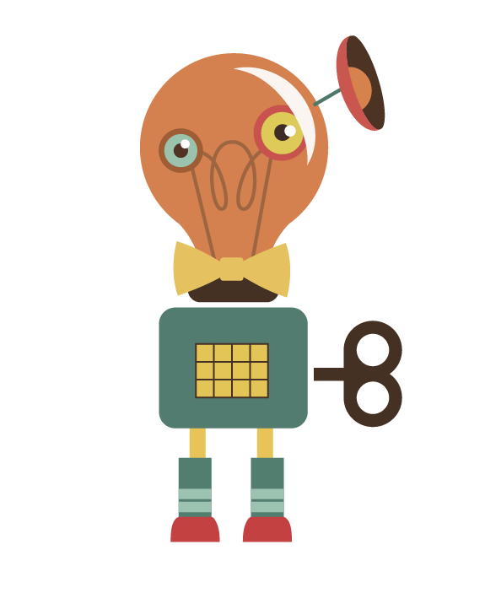
创意智造
THIS IS A ART TEMPLATE , THANK YOU WATCHING THIS ONE. THANK YOU WATCHING THIS ONE.

Slide 2
C O N T E N T
1
2
3
4
学习
日常
教学
内容
成果
展示
课程
总结

Slide 3
①
学习日常

Slide 4
一个学期的时光转瞬而逝，同学们从刚开始的懵懂到如今能够独立编写出程序，并且学会使用模块，这是一个非常大的进步。课堂上认真听讲，完成老师布置的任务，课后在家练习，发送成果展示，可以看出同学们浓厚的兴趣……

Slide 5
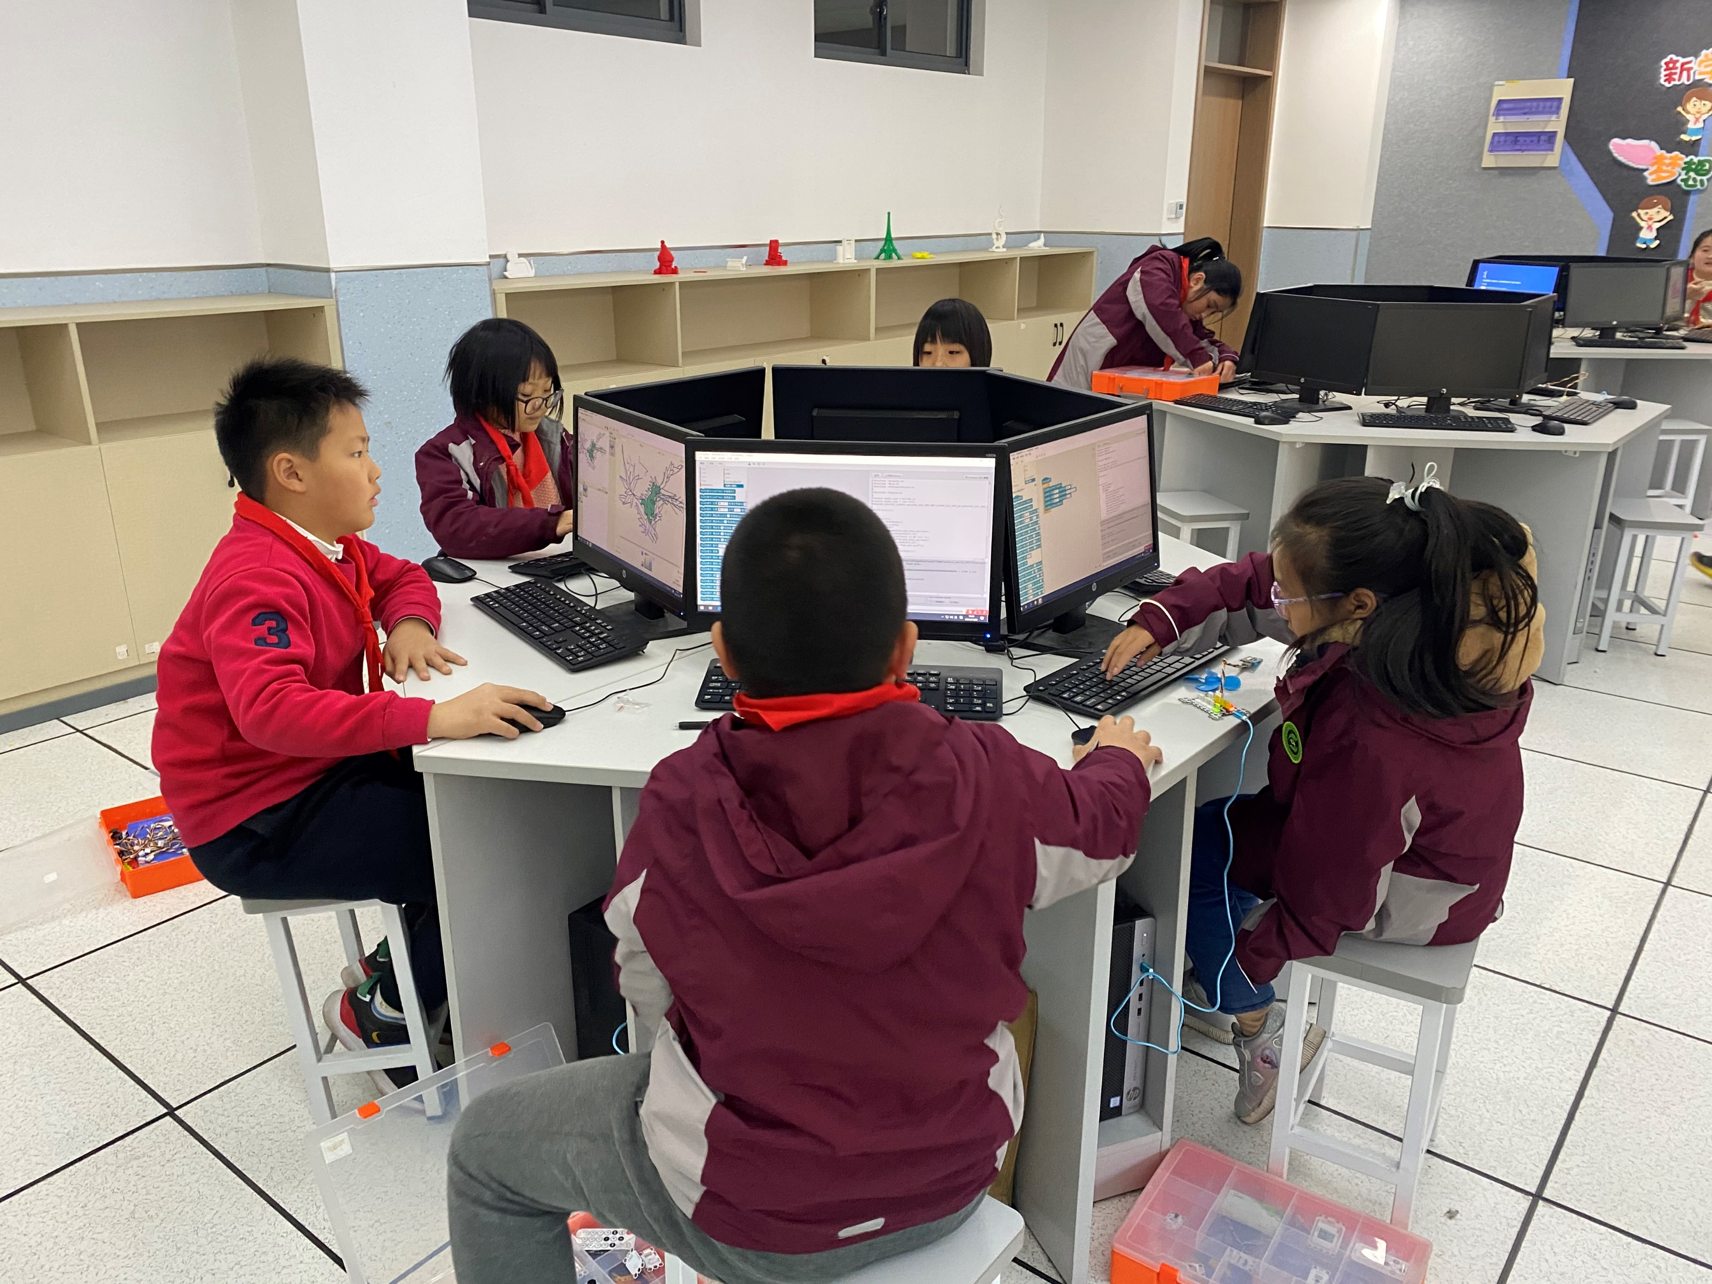

Slide 6
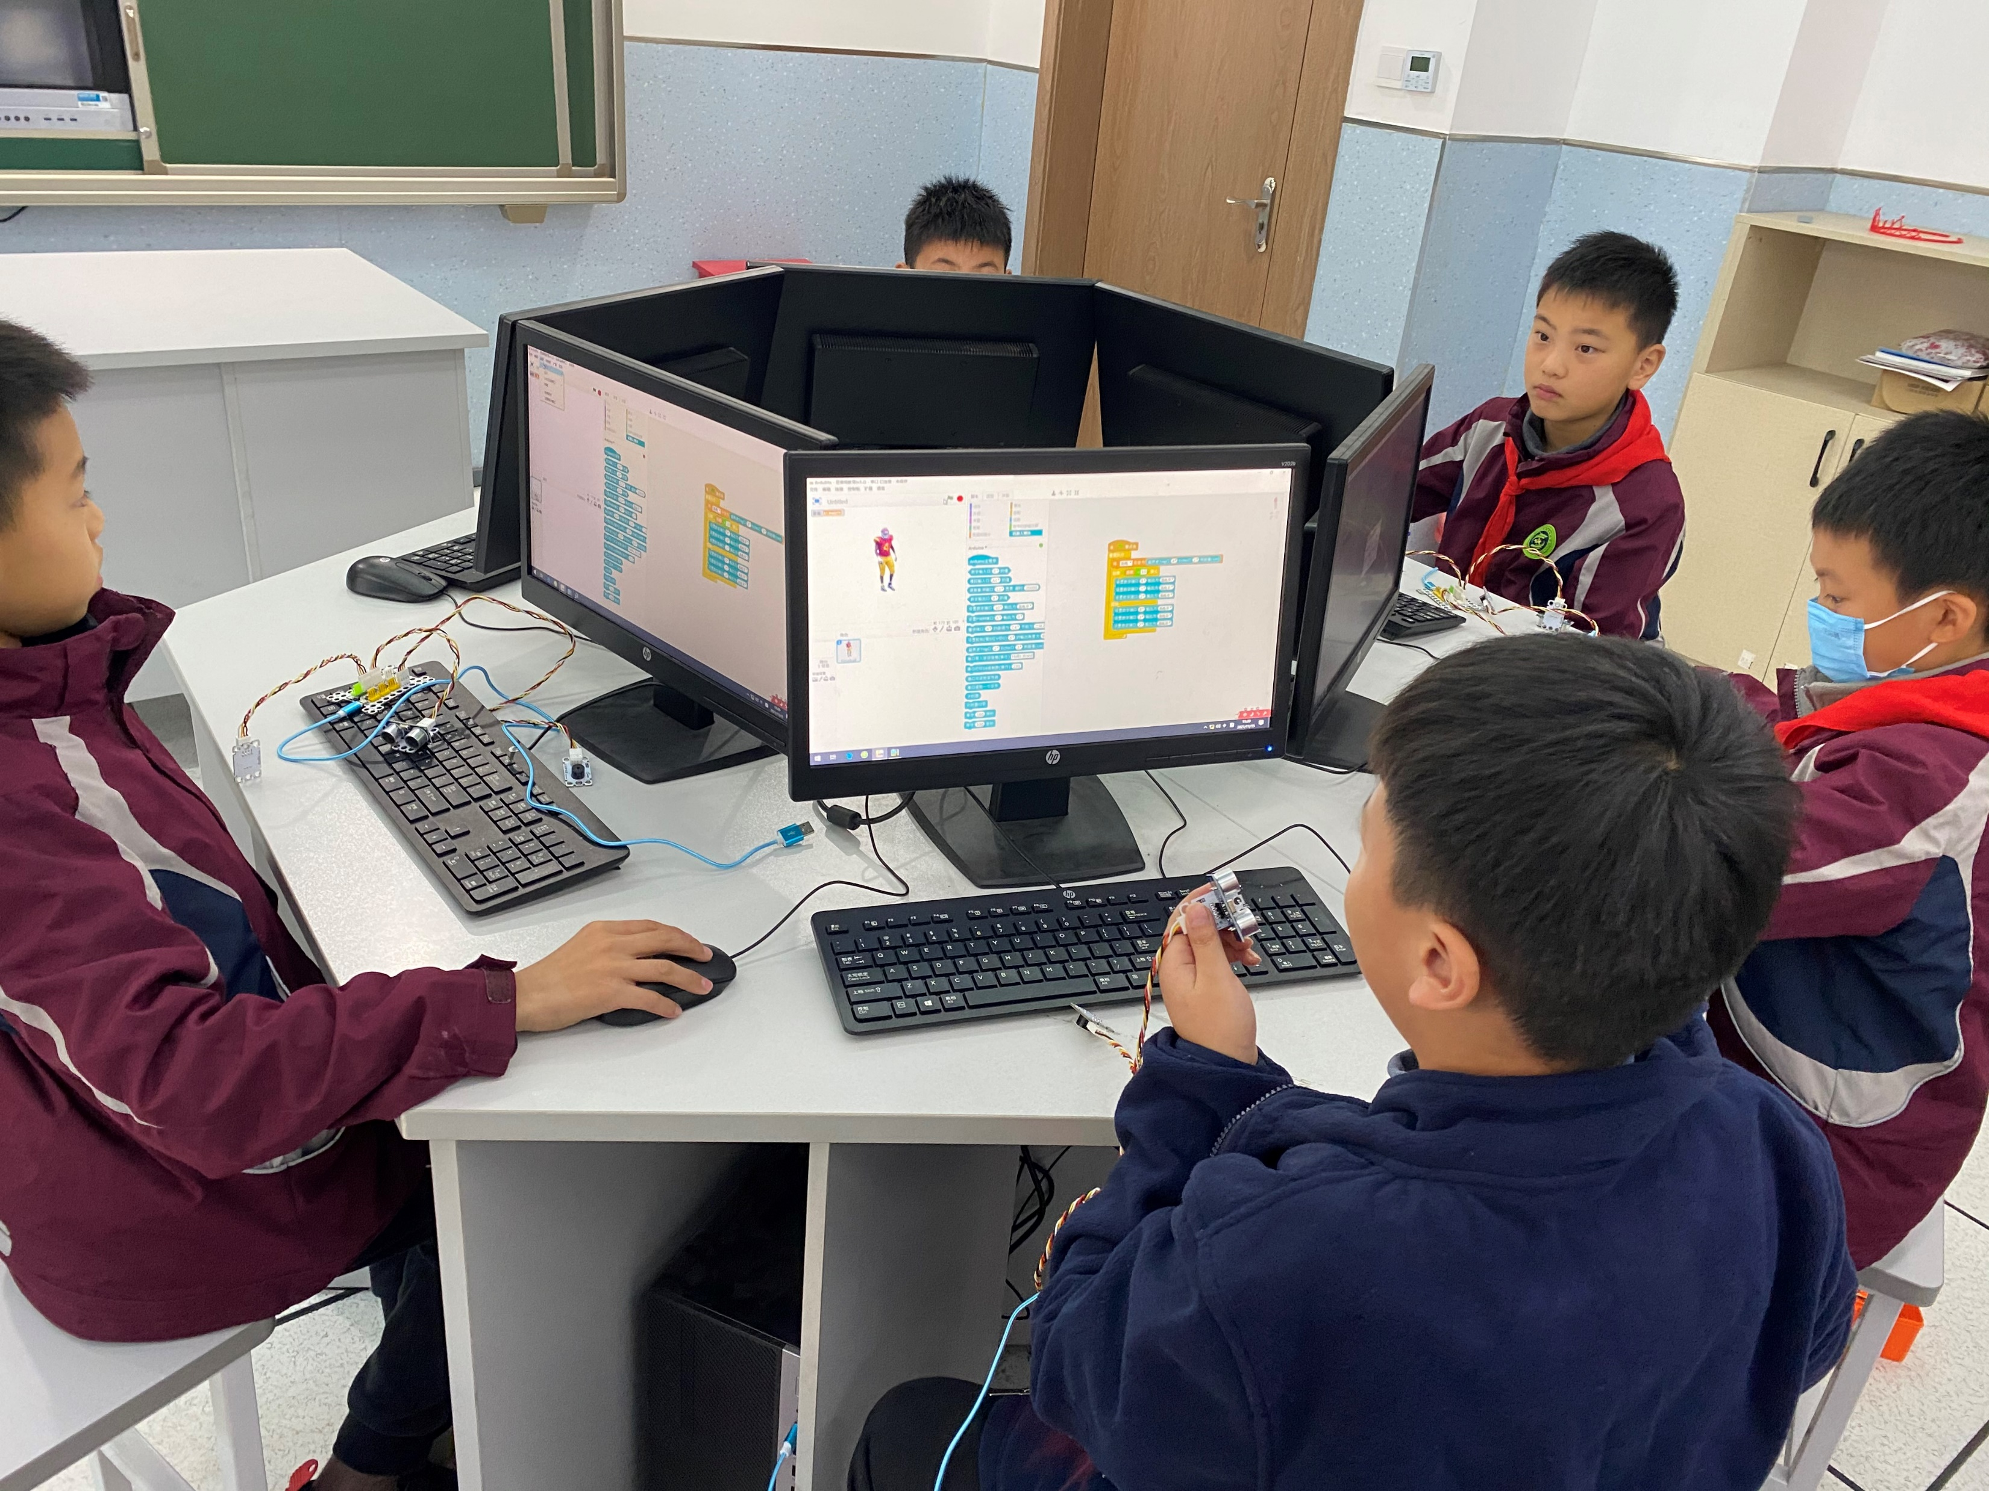

Slide 7
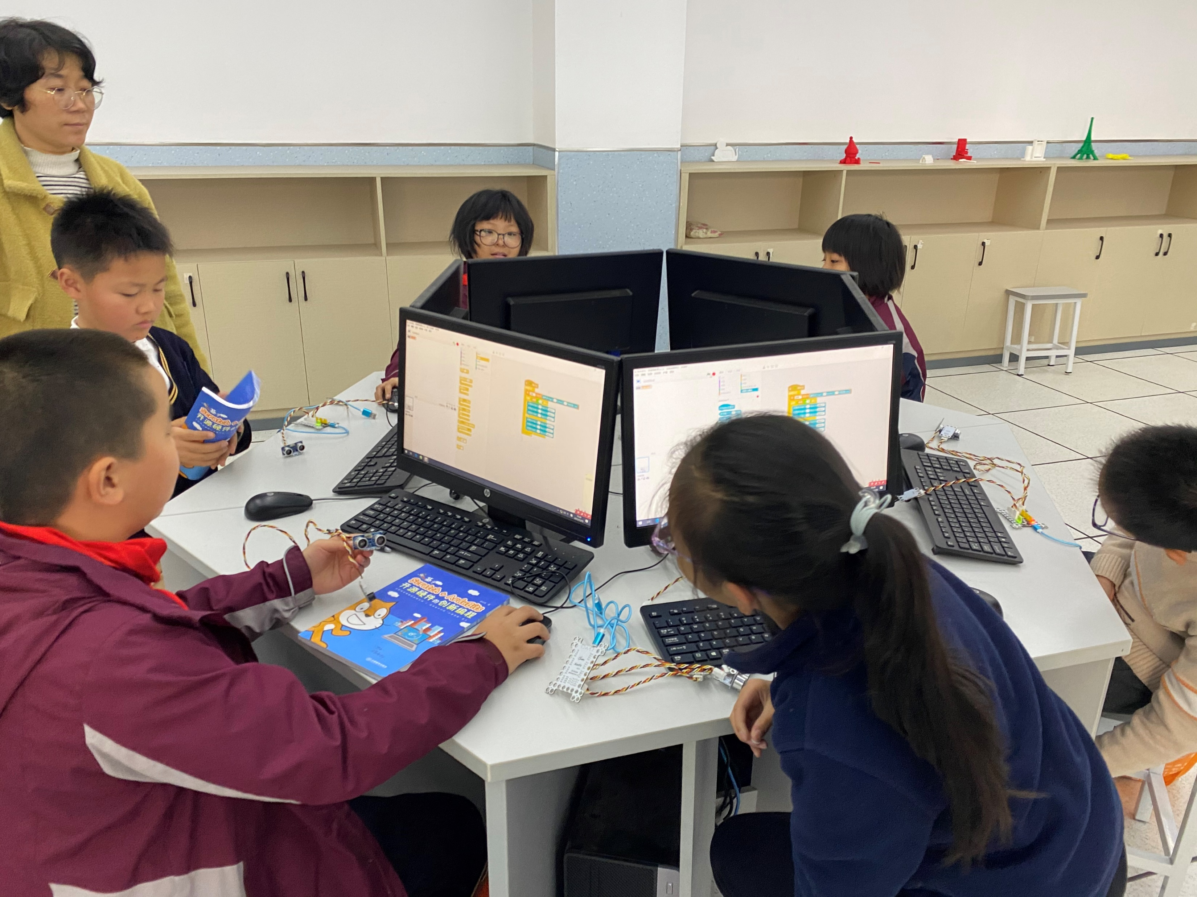

Slide 8
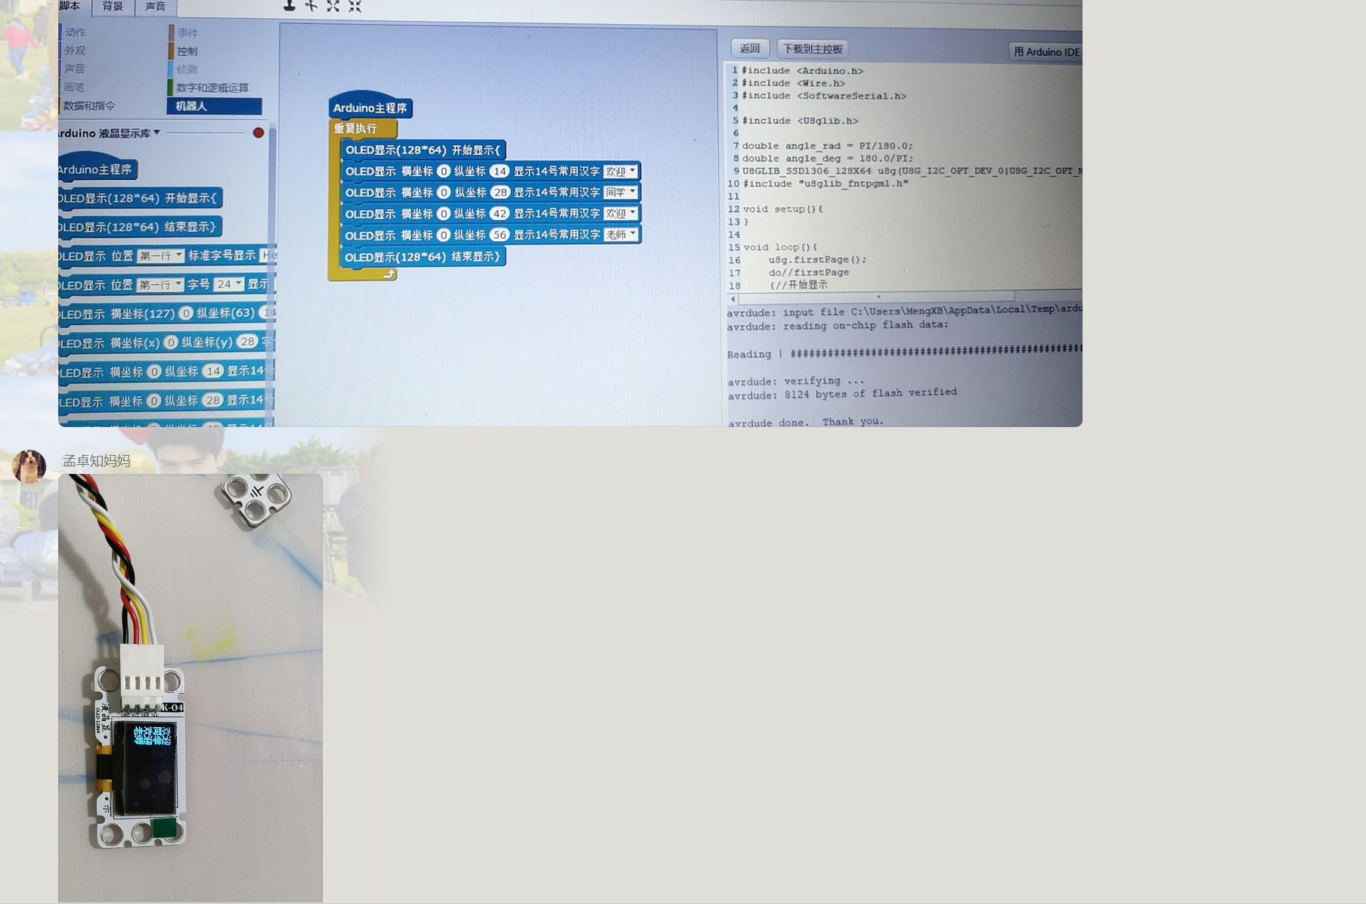
认真完成课后作业

Slide 9
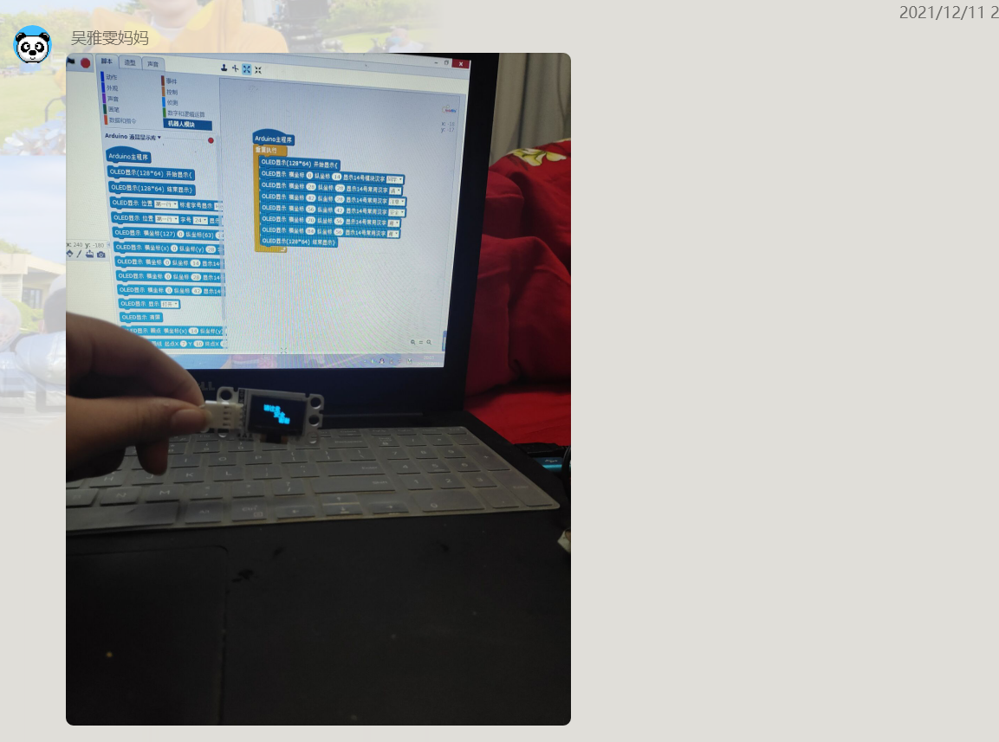
认真完成课后作业

Slide 10
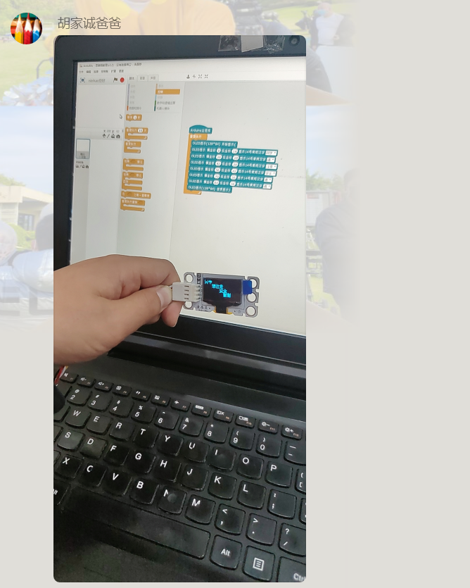
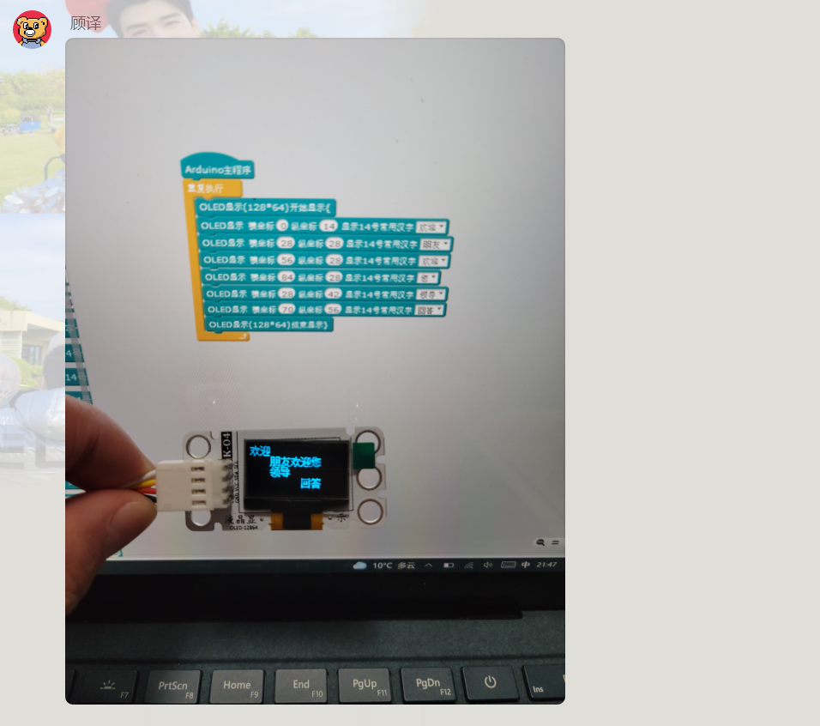
认真完成课后作业

Slide 11
②
教学内容

Slide 12
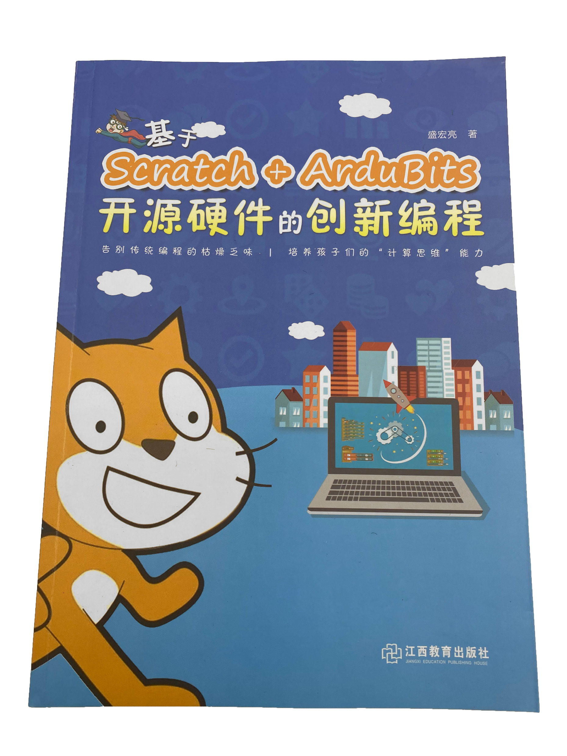

Slide 13
开源硬件arduino是一款便捷灵活、方便上手、小巧的开源电子原型平台，包含硬件和软件。它是由一个欧洲开发团队与2005年冬季开发。
Arduino可以通过各种各样的传感器来感知环境，通过控制灯光、马达等等其他的装置来反馈，主控板上的微控制器可以通过arduino的编程语言来编写程序。
Arduino nano逐日夸父主板把主板和扩展板结合起来，接口全开放，便于连接线路。

Slide 14
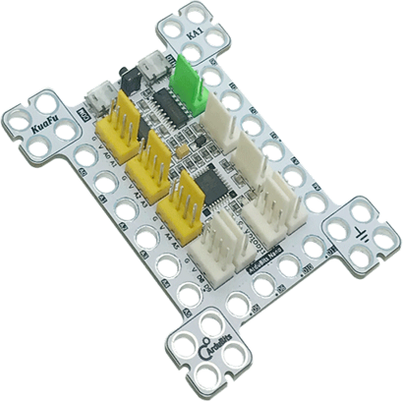
标号：
G — GND — 地
V — VCC — 电源
A — 模拟信号量
D — 数字信号量
* — 复用（多功能）
COM — 串口
HID — 模拟键盘
RESET — 复位按钮

Slide 15
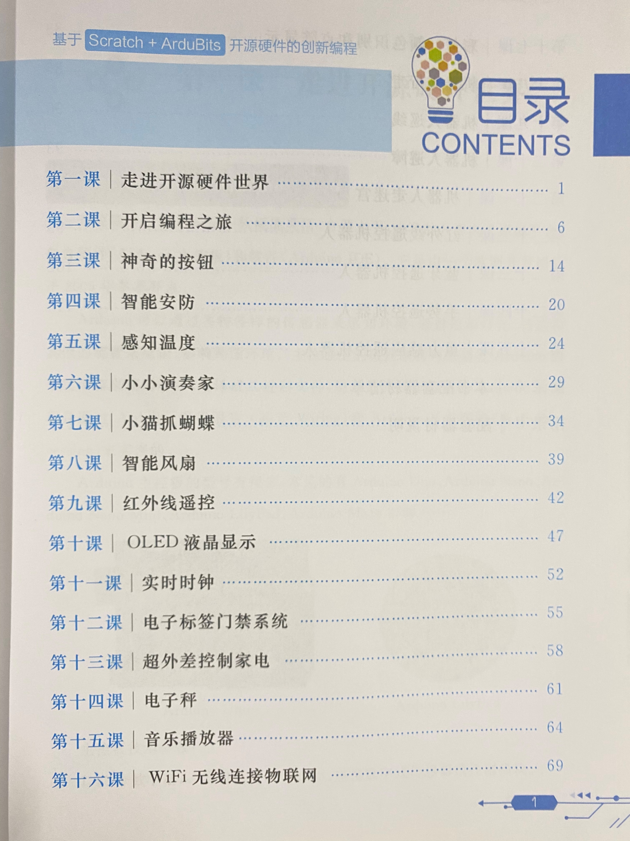
教学内容

Slide 16
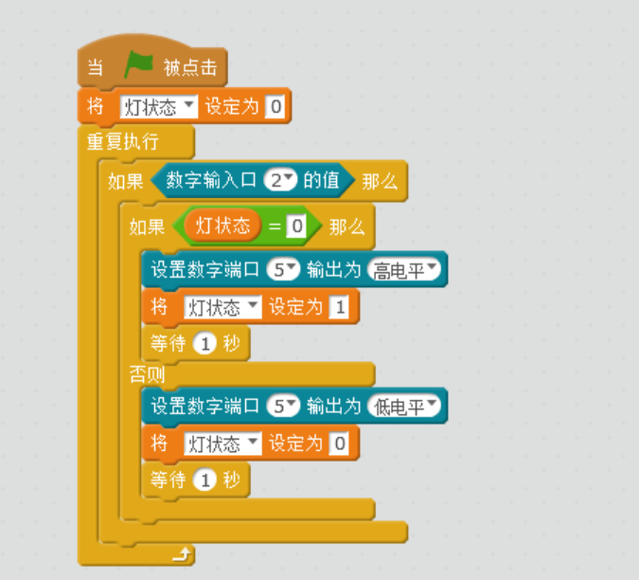

Slide 17
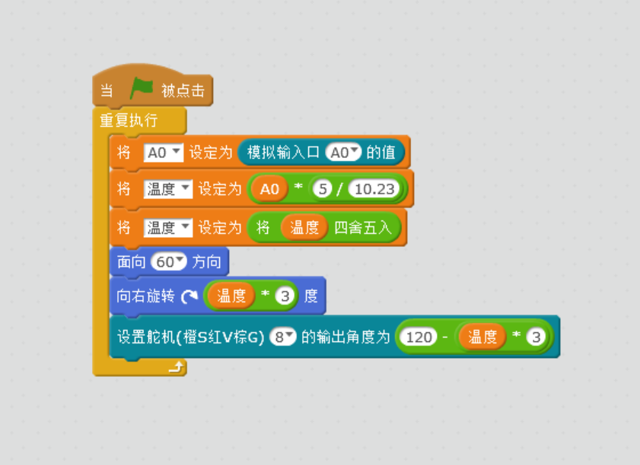

Slide 18
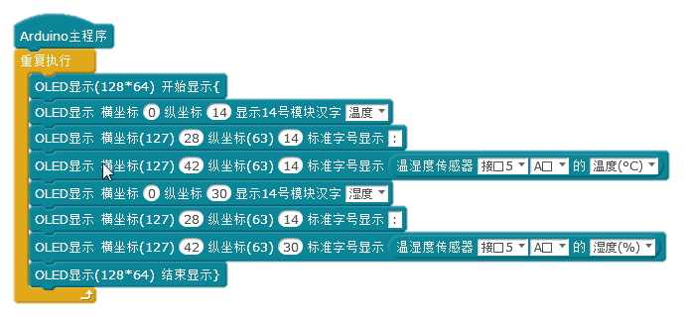

Slide 19
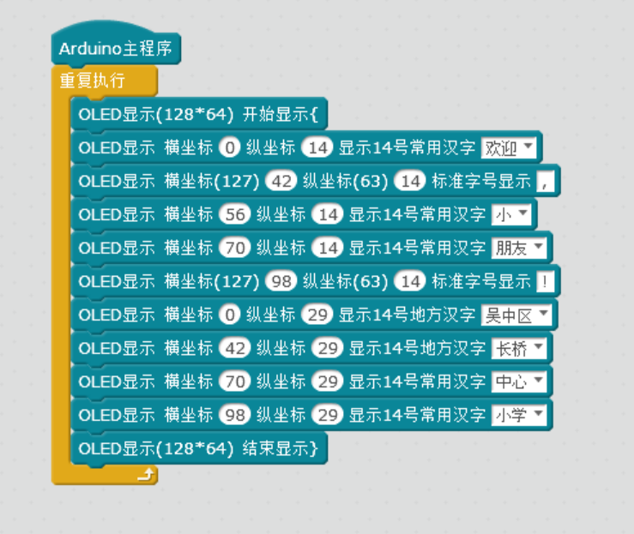
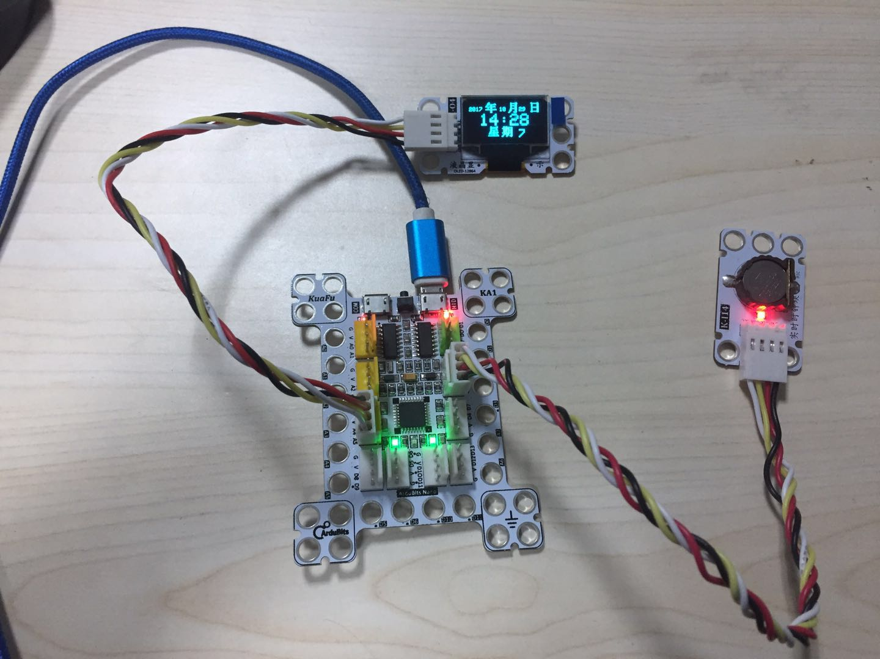

Slide 20
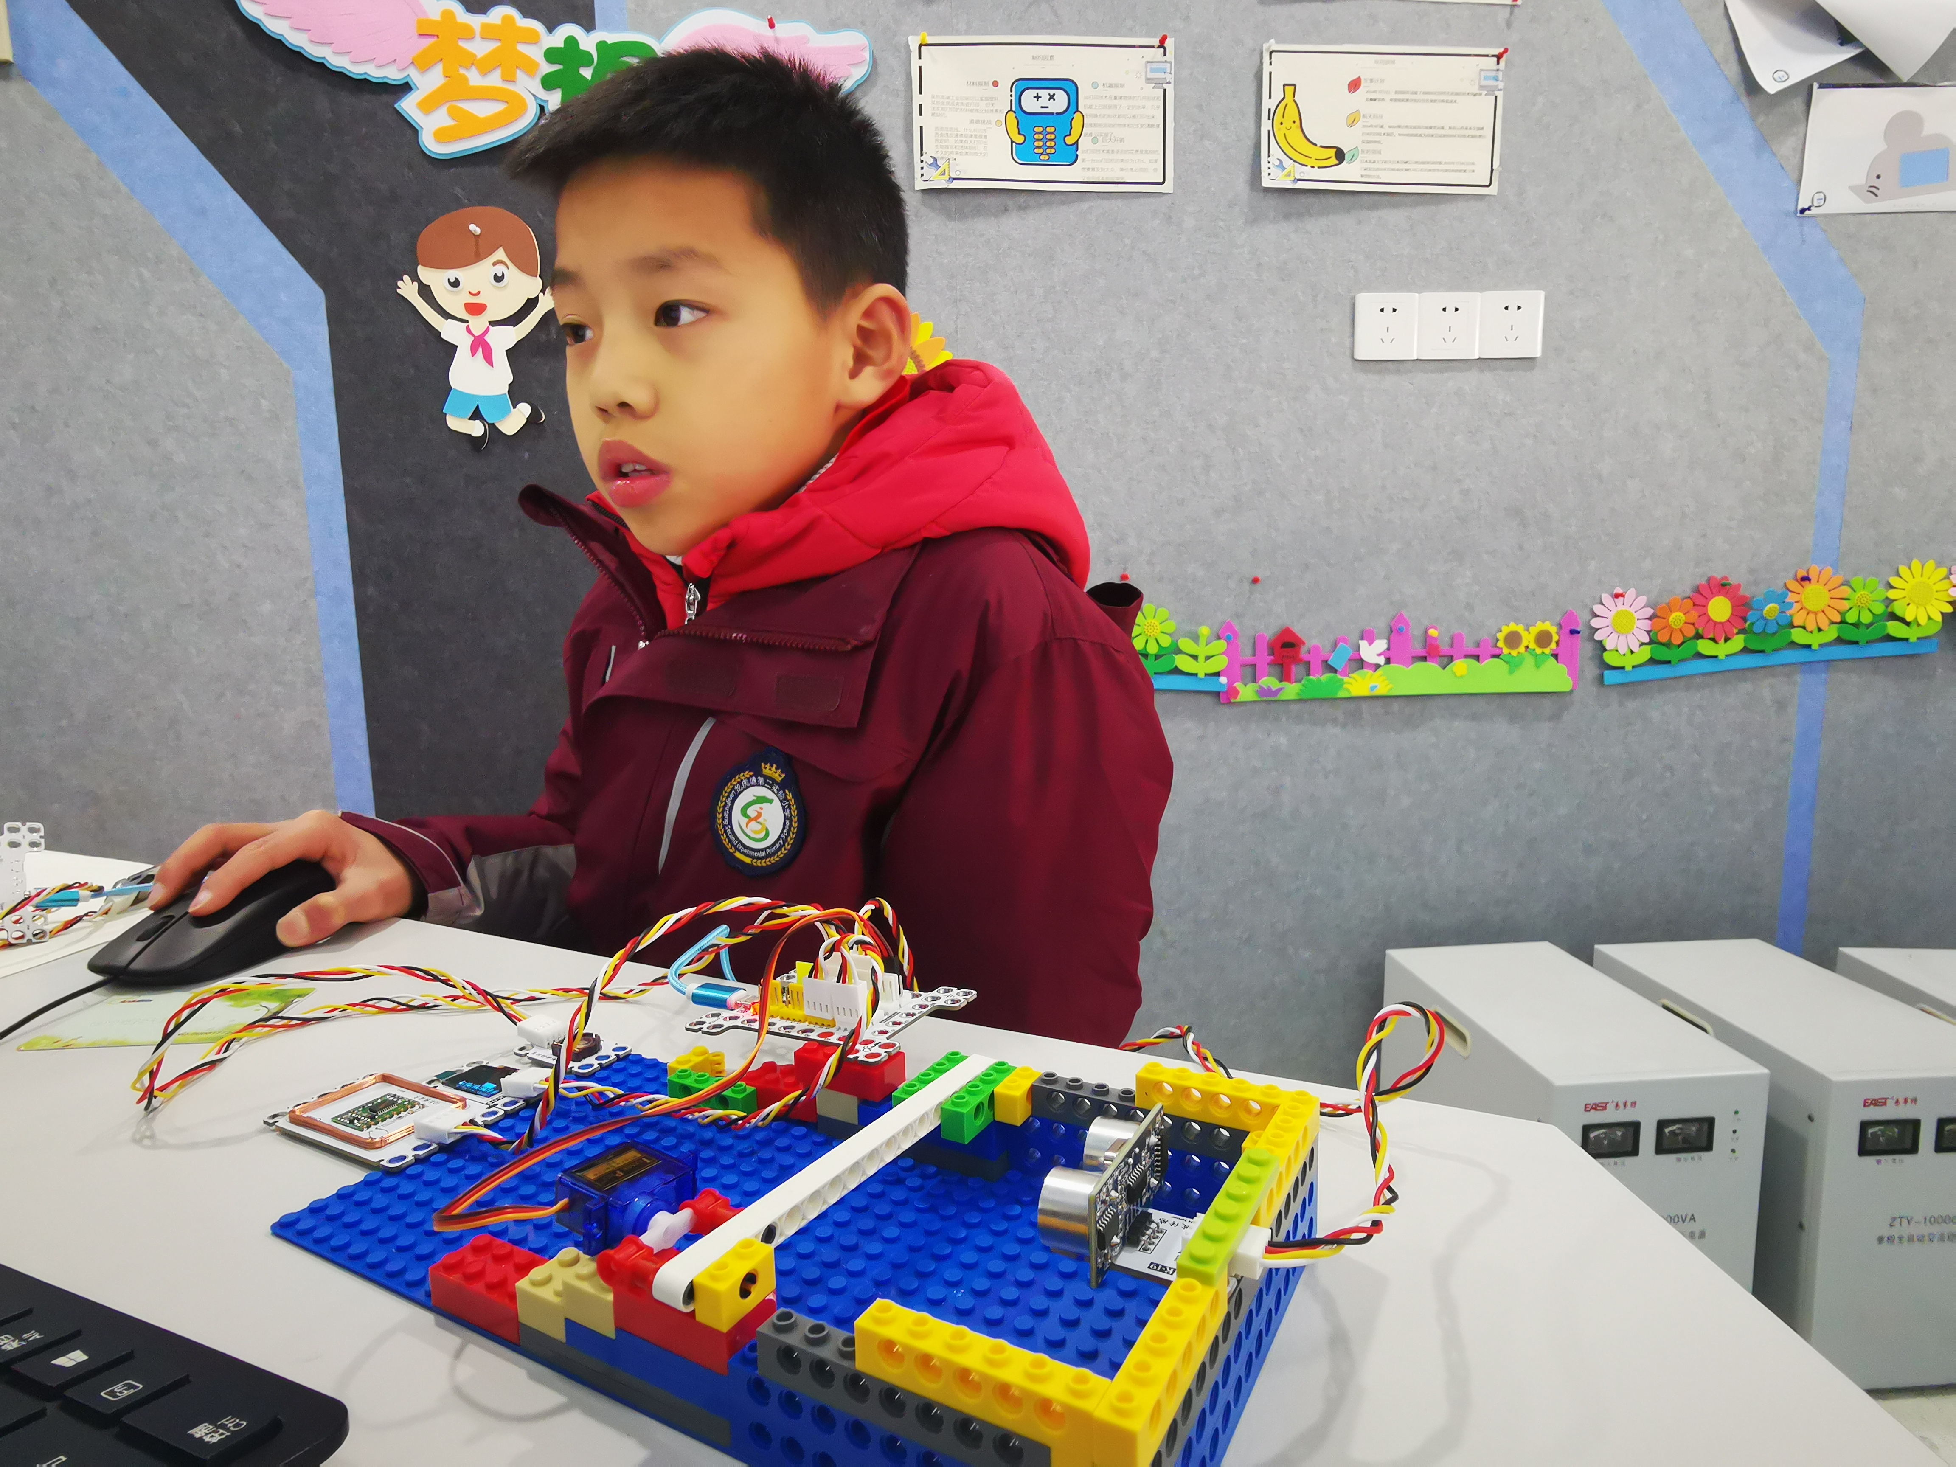

Slide 21
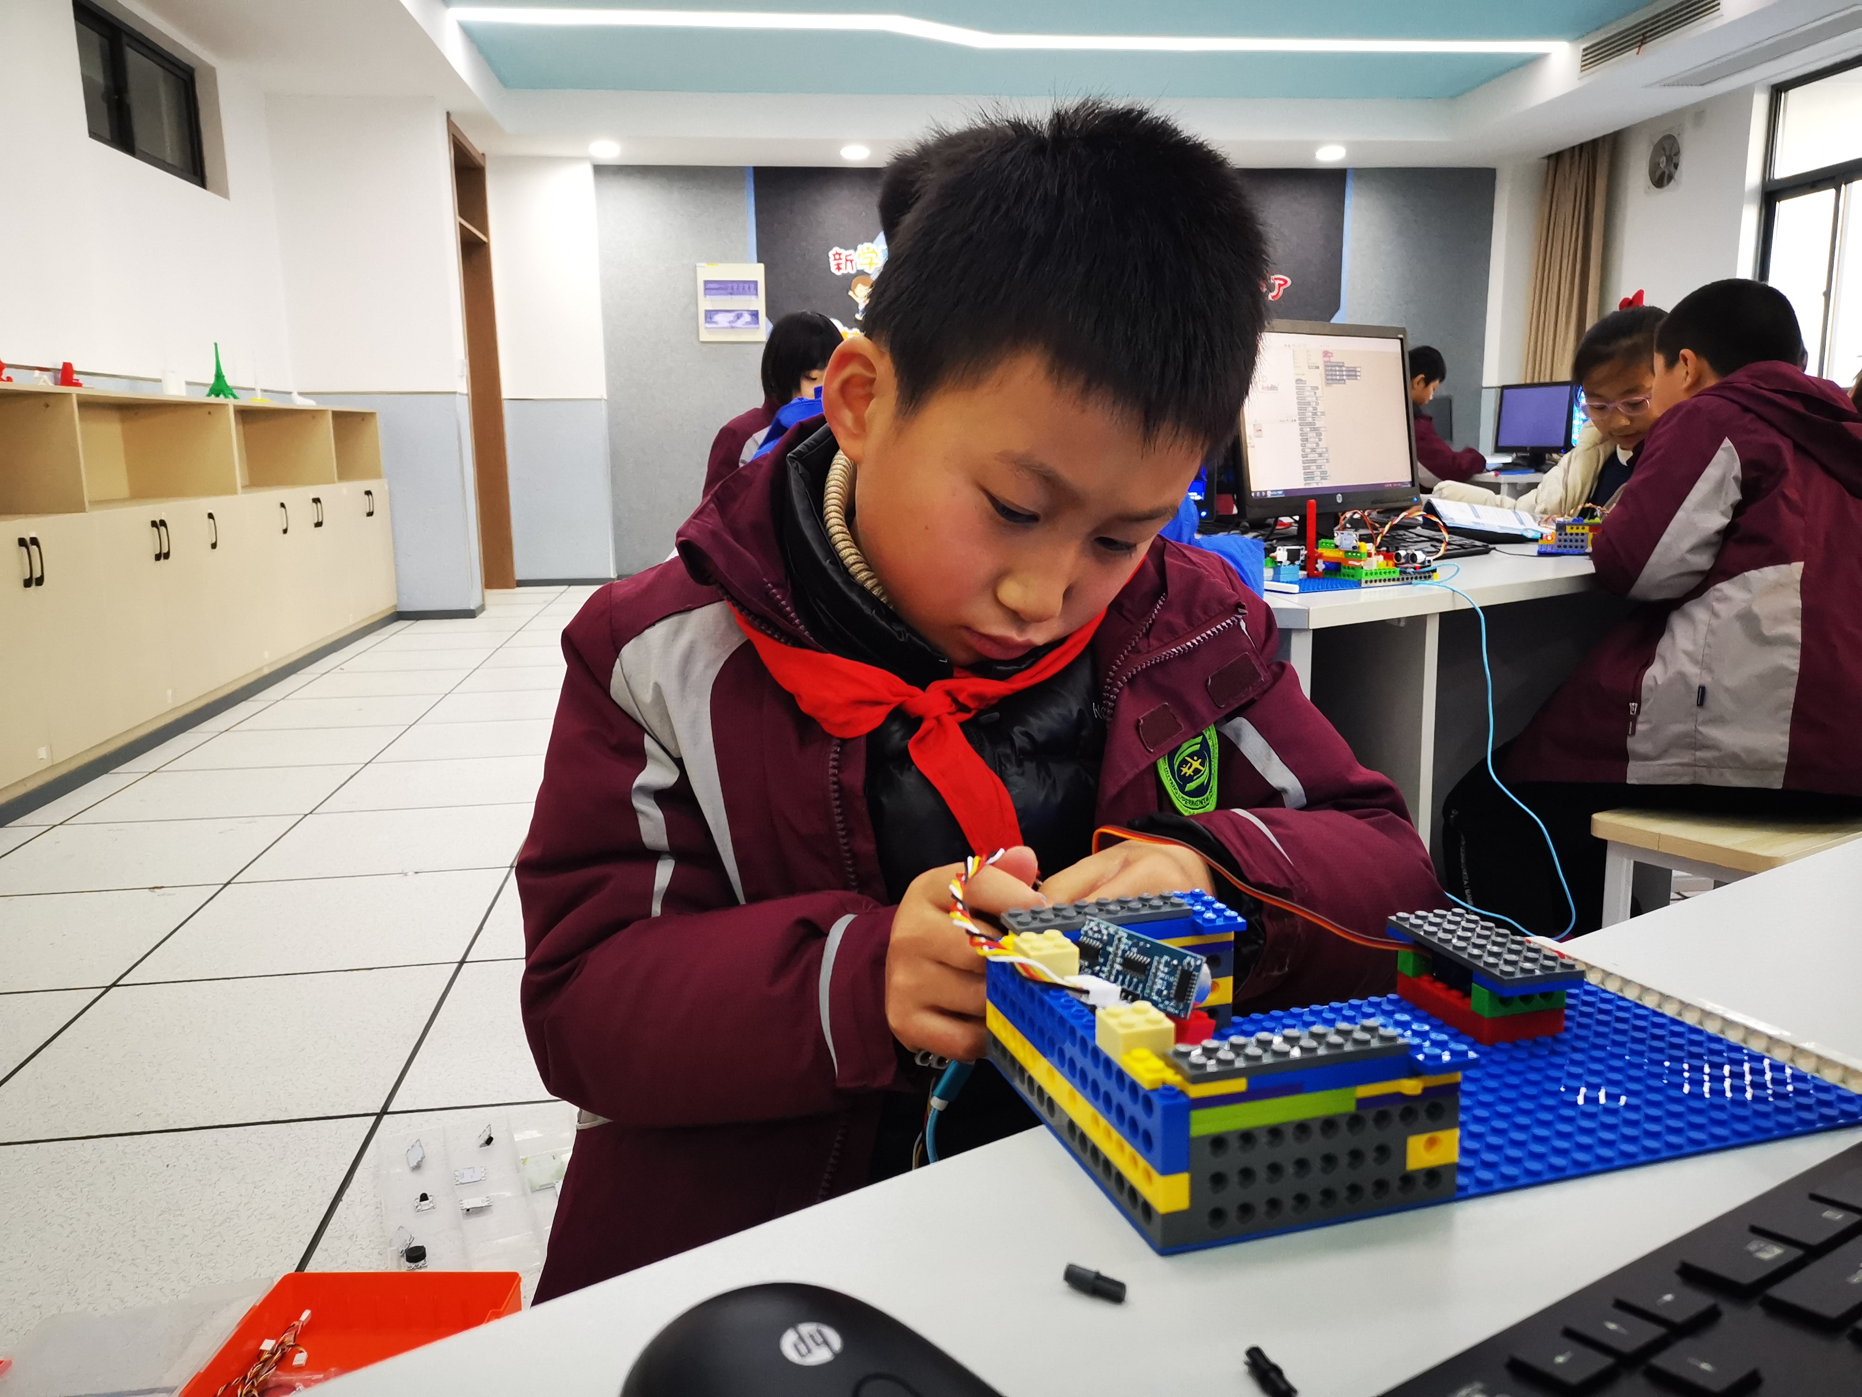

Slide 22
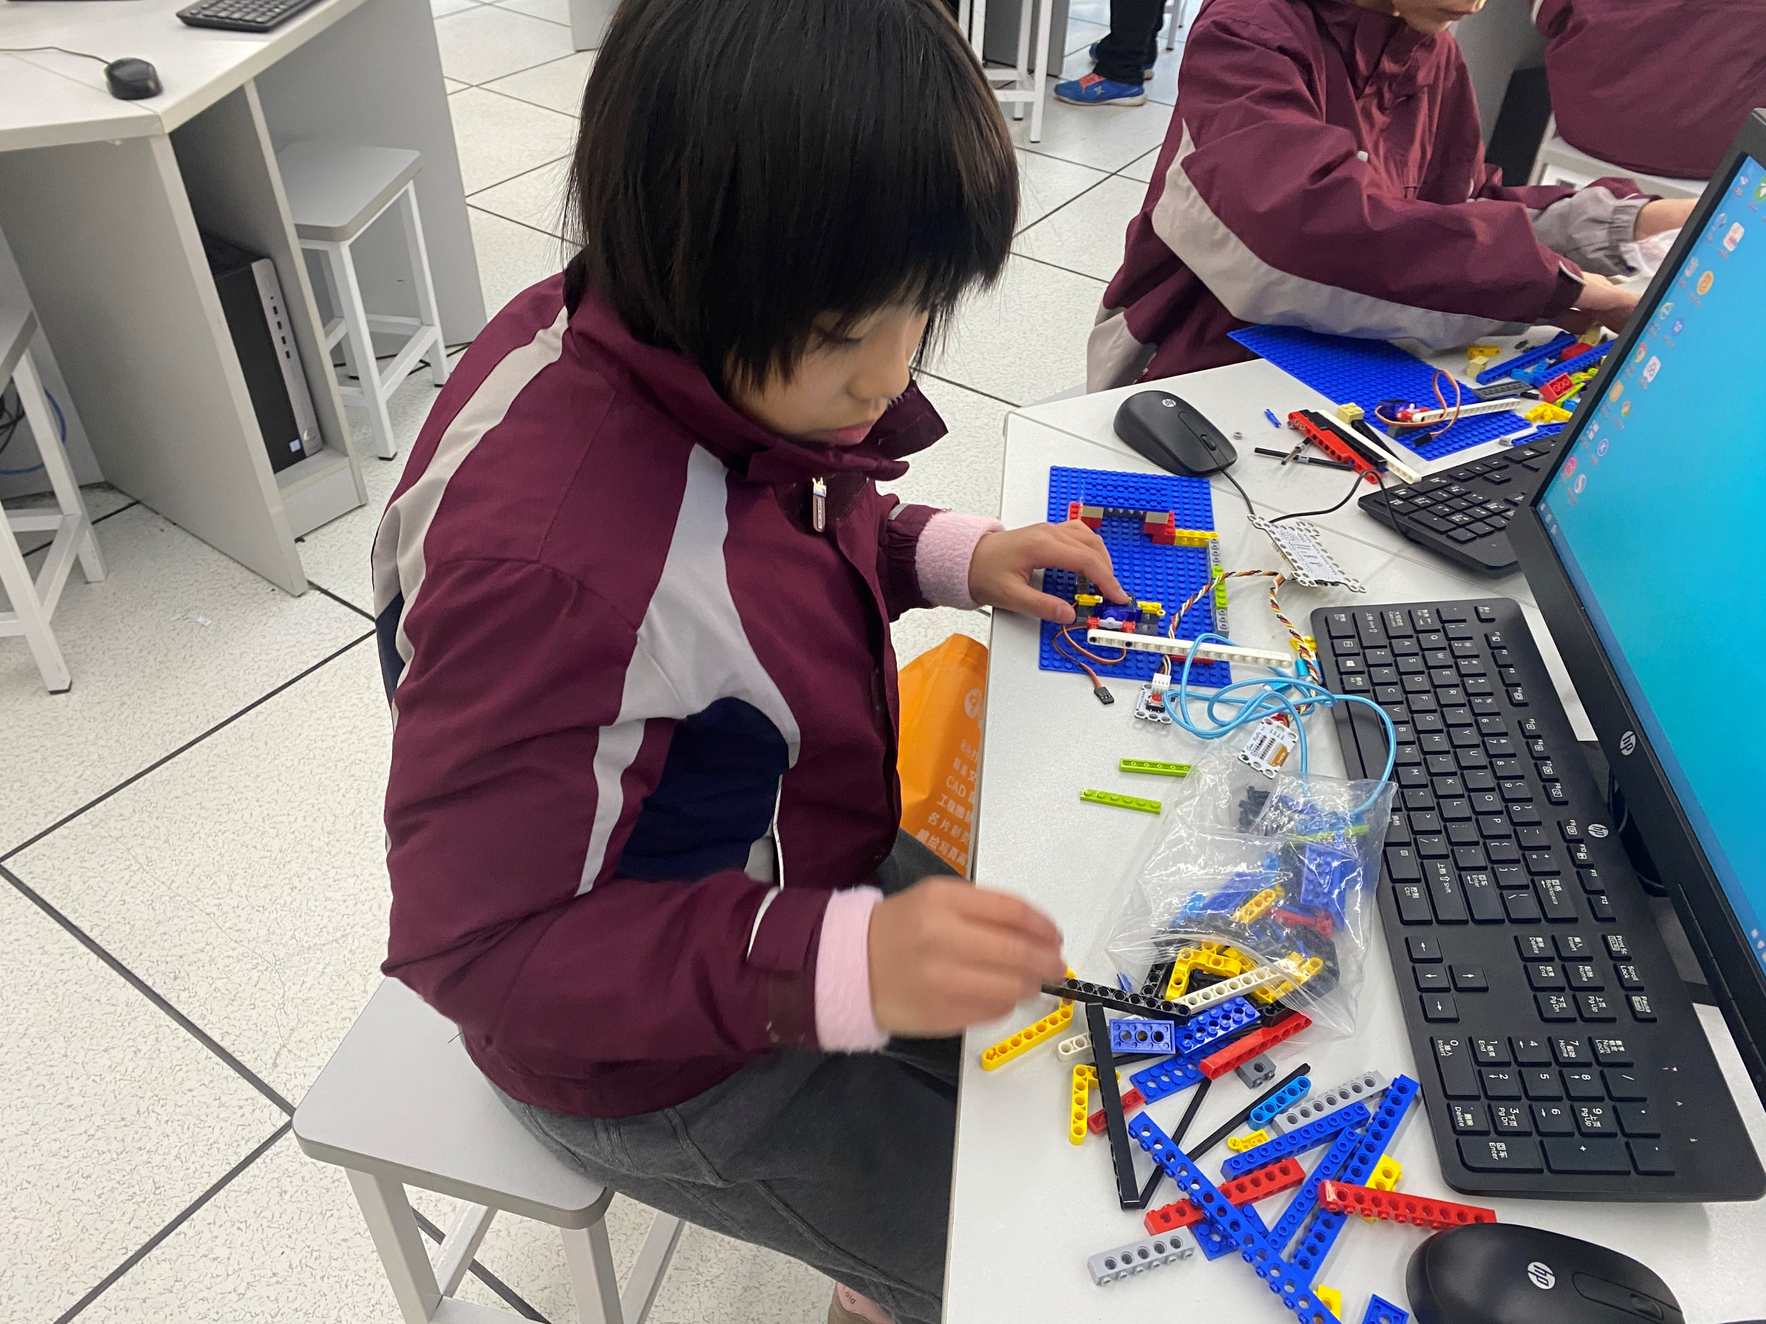

Slide 23
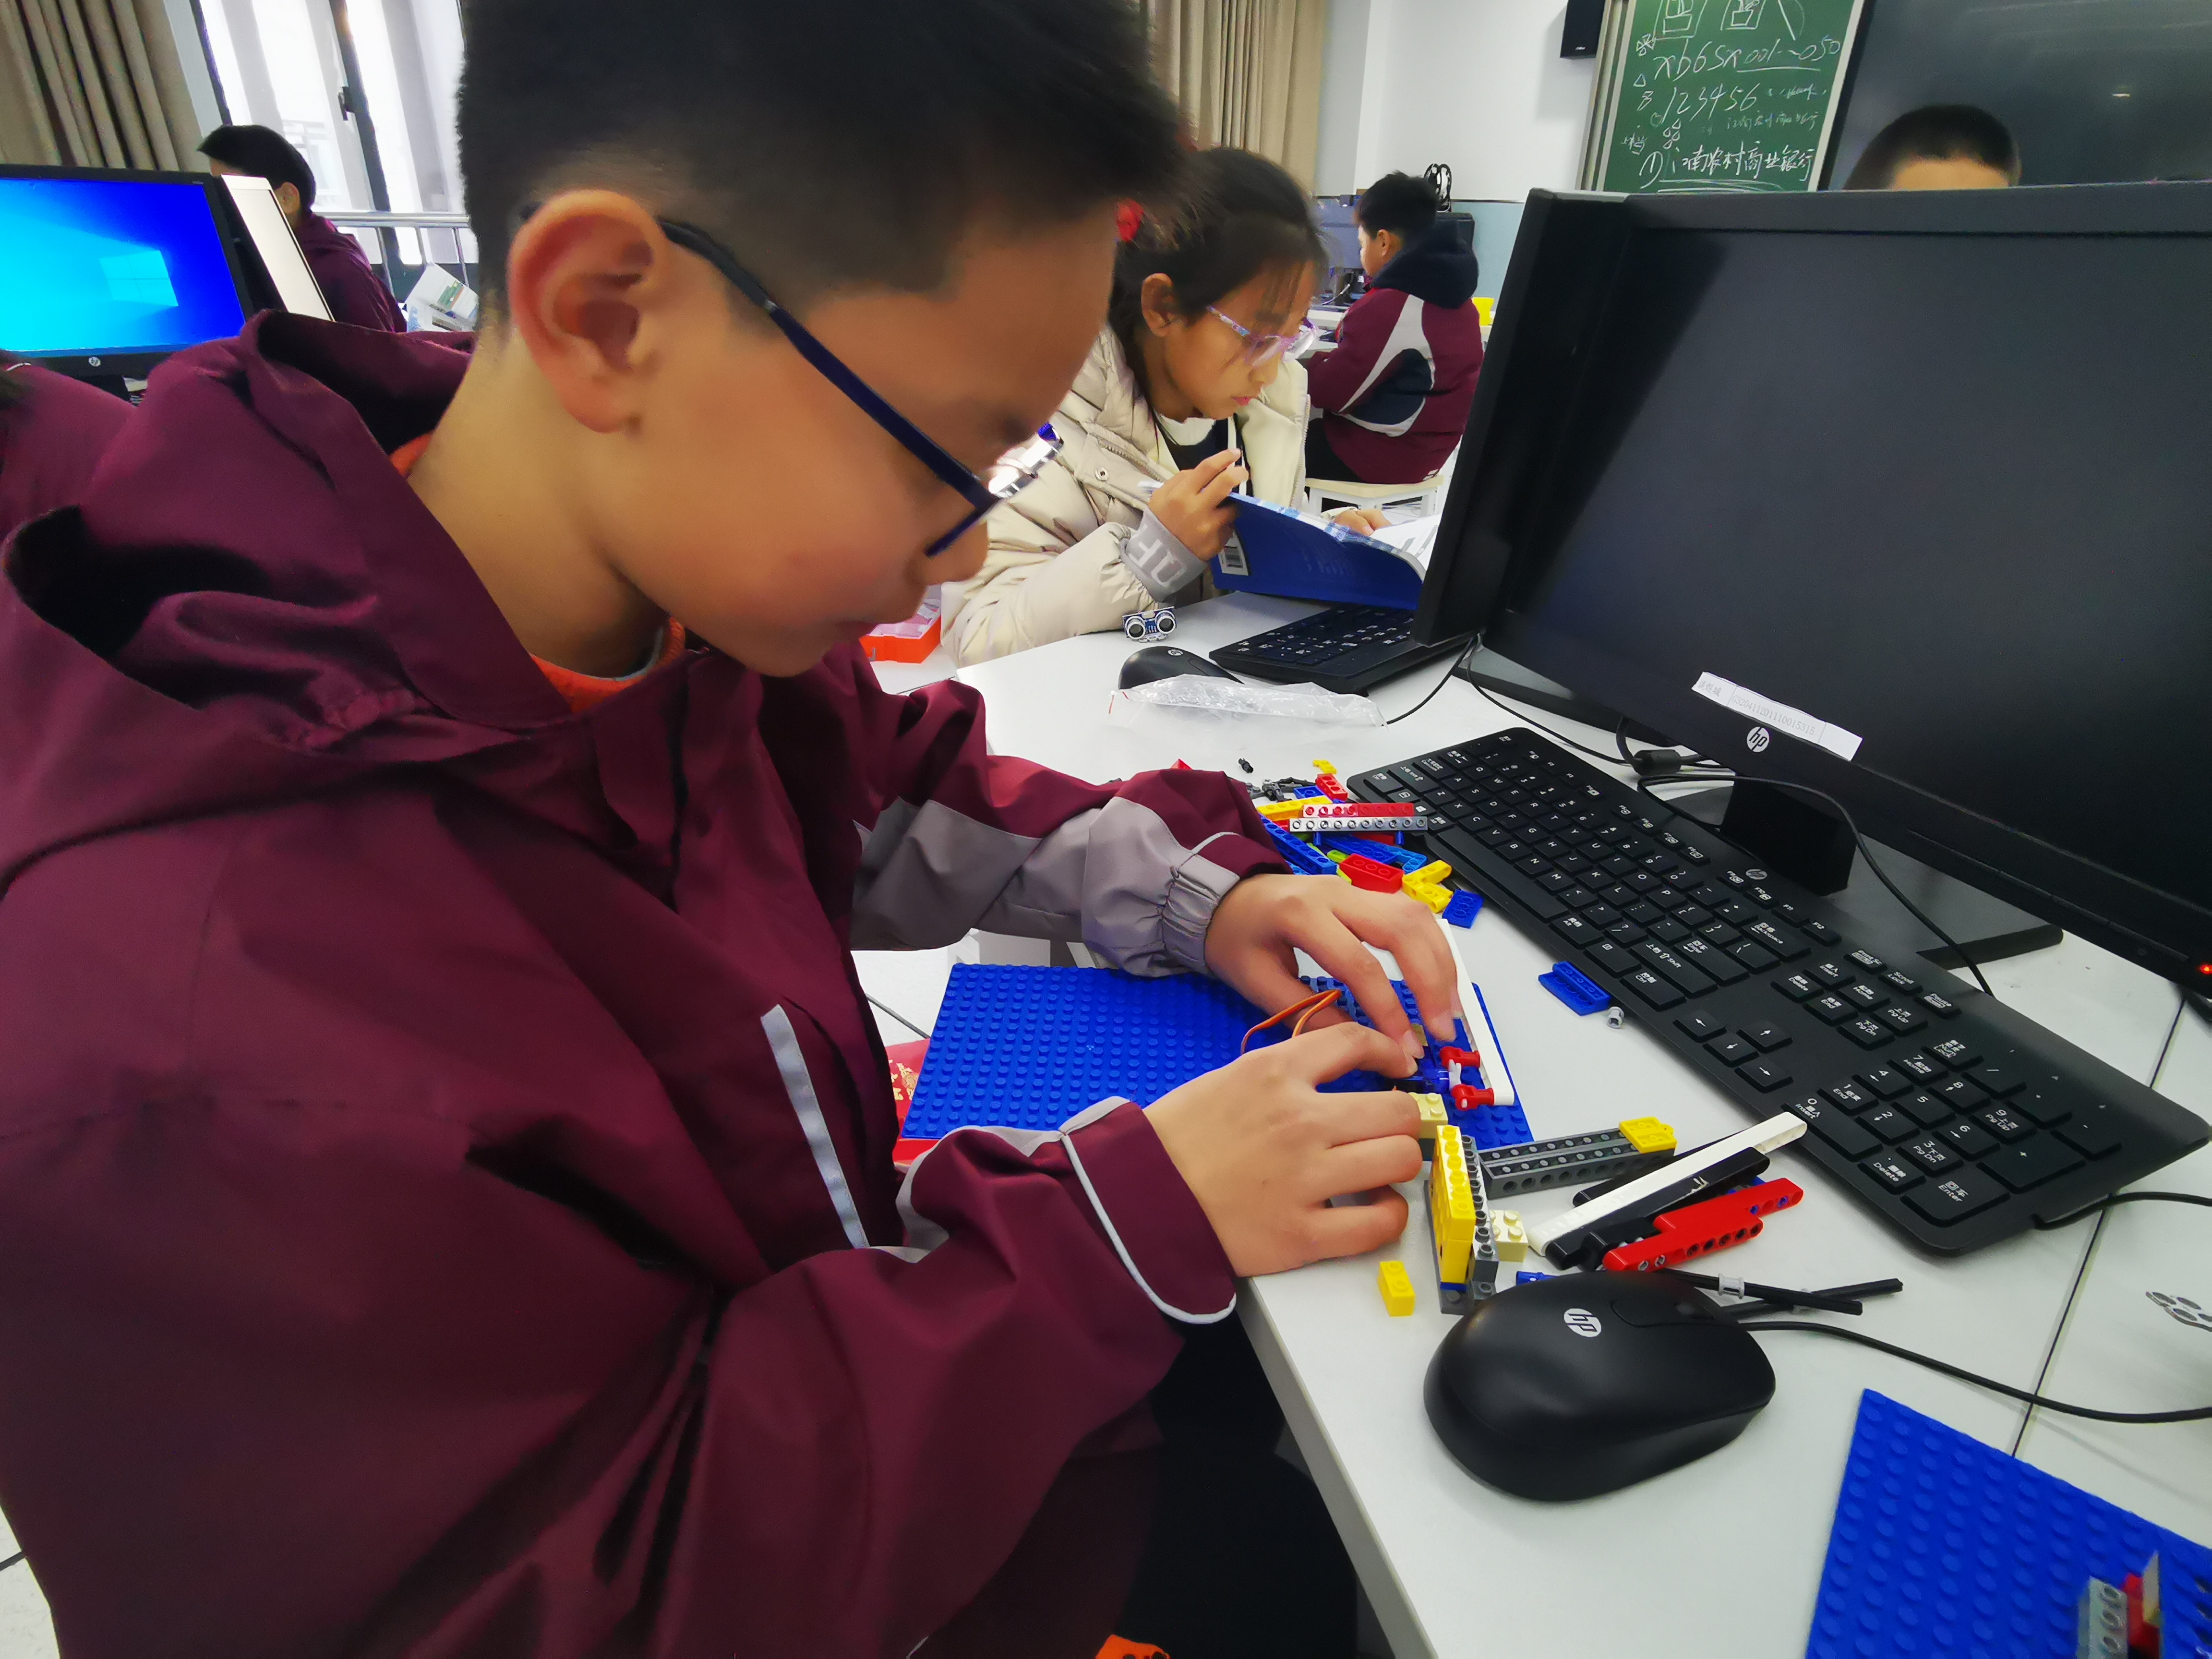

Slide 24
③
成果展示

Slide 25
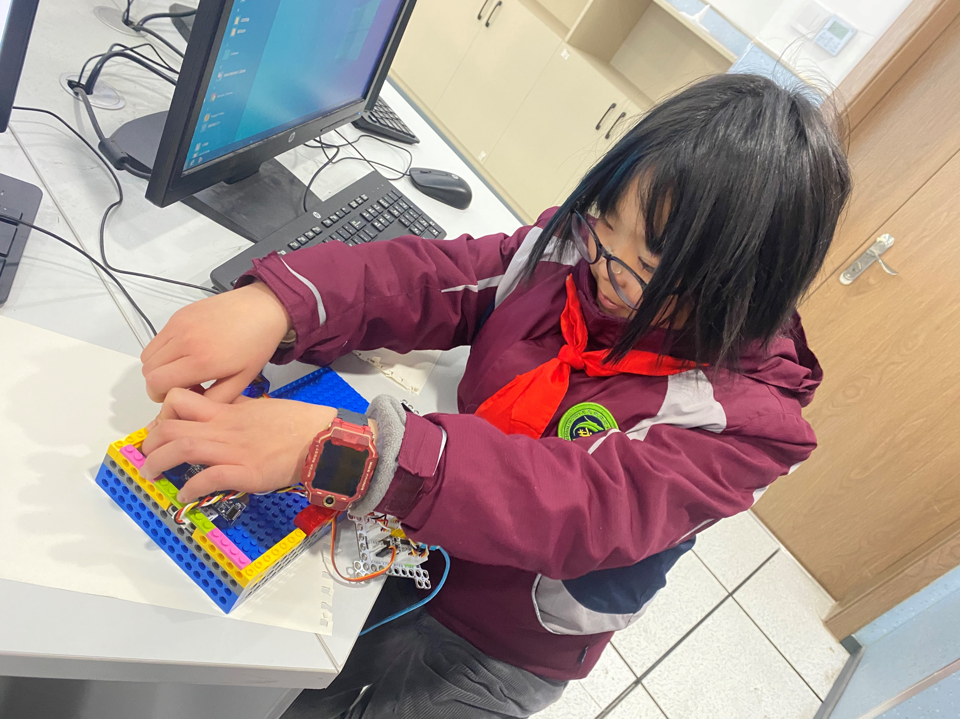

Slide 26
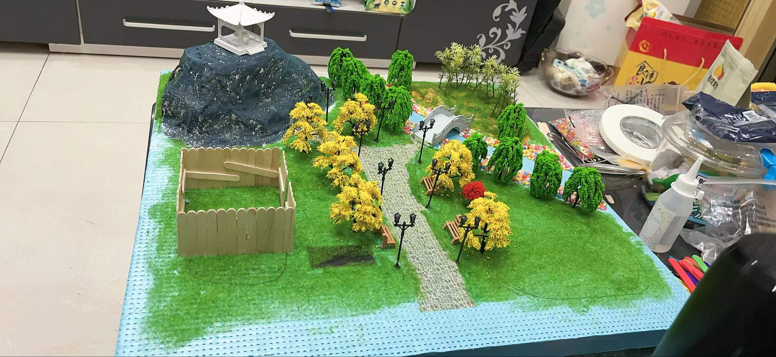

Slide 27
④
课程总结

Slide 28
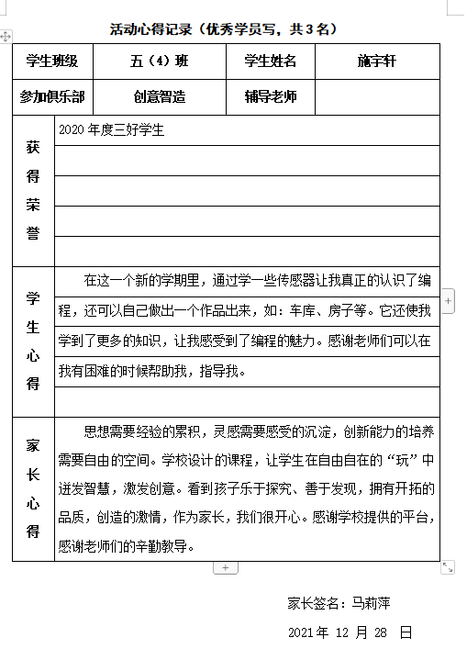
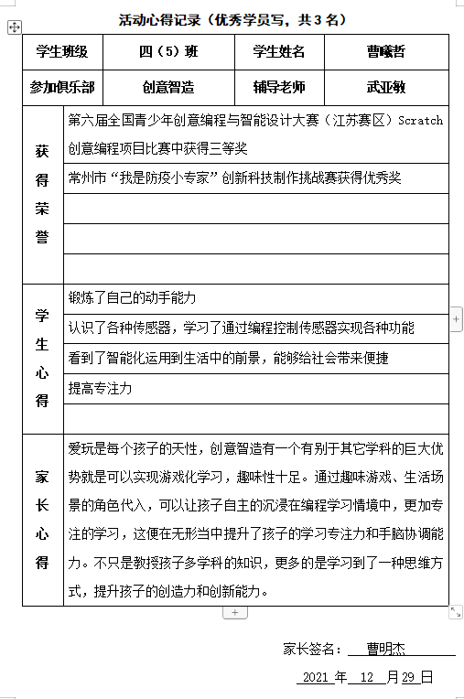
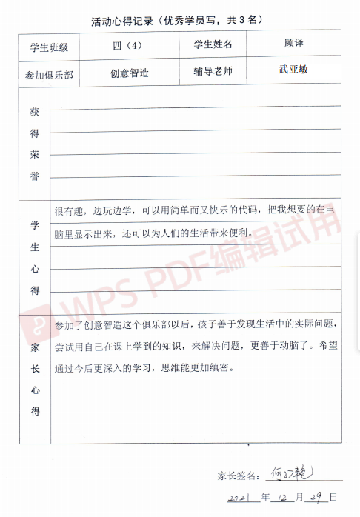

Slide 29
经过一个学期的学习，同学们对于这门课也有了自己的理解，编程的能力也在不断地增加。大部分同学能够在这门课中找到乐趣，能够编写出好玩的程序。在学习到液晶显示屏的时候，同学们的积极性尤其强，在把编程和数学相结合的学习中，既学到了新的知识和能力，也加强了自己的思维能力。

Slide 30
同学们经过这段时间的学习，对于计算机编程能够有自己的理解和想法，也调动了同学们对于这方面的兴趣。希望每位同学在接下来的学习生活中继续加油！

Slide 31
感谢您的聆听
THIS IS A ART TEMPLATE , THANK YOU WATCHING THIS ONE. THANK YOU WATCHING THIS ONE.

